Slide 1



&
CASE STUDY - VYTVÁŘENÍ DOBRÉ POVĚSTI ONLINE
Získávání a prezentování online recenzí s cílem budování důvěry v obchod, zboží, zvýšení prodejů a efektivity reklamních kampaní online.

Slide 2






Efekty spolupráce:
“Jsme v naší republice jedním s největších internetových obchodů s botami, který nabízí stylové boty za velmi atraktivní ceny. Od začátku našeho působení na trhu se snažíme o to, aby si u nás každý našel to svoje. Abychom uspokojili i ty nejnáročnější kupující, zavádíme nová řešení, díky nimž je náš internetový obchod pro zákazníky čím dál více přívětivější. Dobře víme, že pohodlná obuv je základem úspěšného dne, a proto nám tolik záleží na tom, aby pro sebe našly ty správné boty nejen elegantní dámy, které milují módní boty, ale také maminky, kterým u obuvi záleží zejména na praktičnosti a pohodlnosti.”
3 trhy
pl, sk, cz
50 157 +
recenzí​
24 786 +
hodnocení prodejce
25 389 +
produktových recenzí​
692 +
recenzí u vizitky Google​
55%
vyžádané vs. získané​ recenze

Slide 3
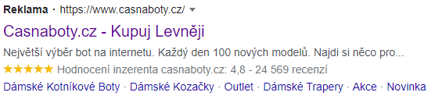
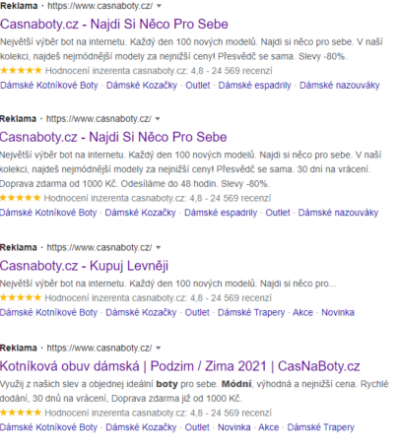
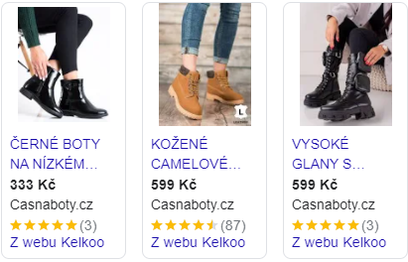
"Zlaté hvězdičky" v Googlu

Slide 4


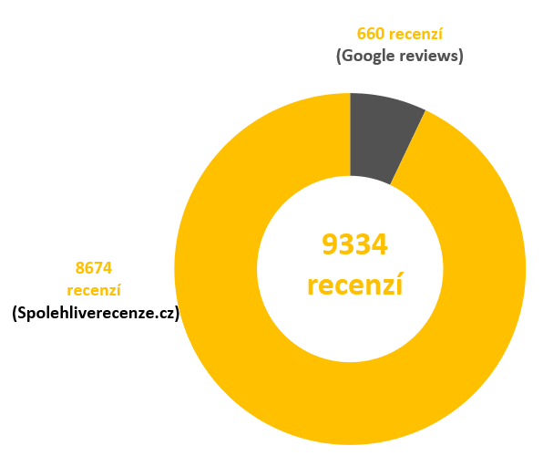




EFEKTY SPOLUPRÁCE
Rich Snippets
PLA, Google ADS, SEO
Retroactive / Import / Pop-up / e-mail
Widgety ​
(recenze na www)​
Cílená implementace
www stránky třetích stran
98%
pozitivních recenzí​
czasnabuty.pl / 04/11/2020

Slide 5
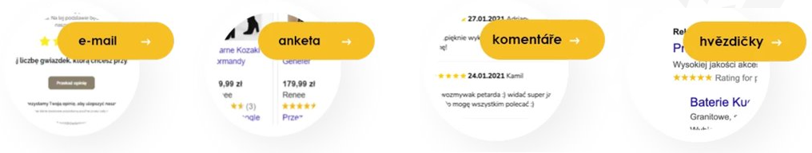







INTEGRACE​
Integrace Spolehliverecenze.cz s Idosell na základě hotového plug-inu.
Systém Spolehliverecenze.cz ​
automaticky stahuje údaje o objednávkách, na základě kterých připravuje dotazníky a e-maily
Získané recenze jsou odesílány do panelu Spolehliverecenze.cz a odtud automaticky na všechna důležitá místa:
Recenze prodejce do
“widgetu prodejce”
Recenze produktů na produktové karty.
Pro Idosell není vyžadována instalace žádného dalšího widgetu.
a na Google (produktové reklamy, textové reklamy, organické výsledky)

Slide 6
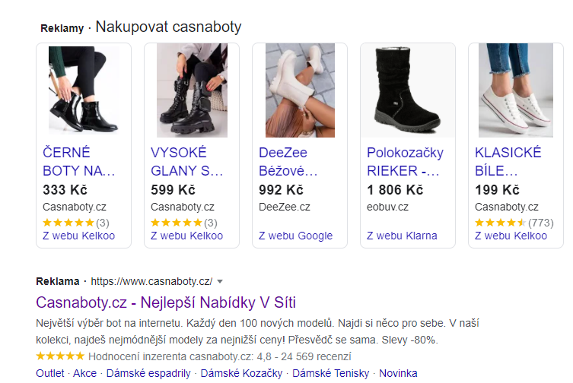
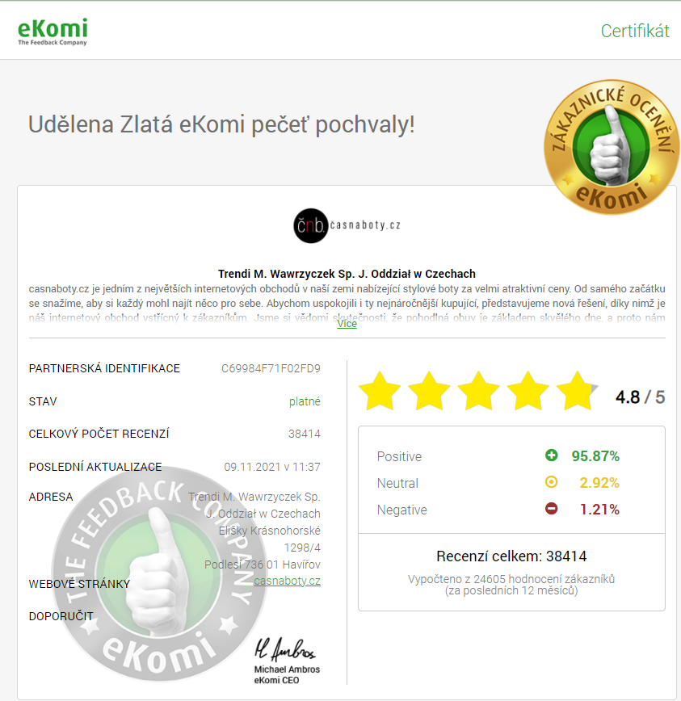
INTEGRACE - Google ads a certifikát

Slide 7
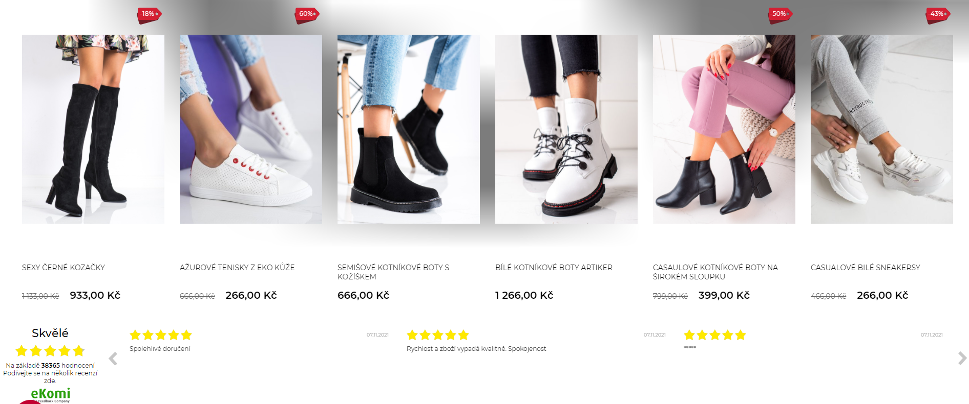
INTEGRACE - widget a certifikát

Slide 8


PROČ JSOU RECENZE DŮLEŽITÉ?​
92%
Online recenze ovlivňují rozhodovací proces zákazníka a marketingové ukazatele, proto je tak důležité je sbírat, prezentovat a odesílat do Googlu.
zákazníků připouští, že jejich nákupní rozhodnutí ovlivňují recenze dostupné na internetu
84%
kupujících důvěřuje názorům zveřejněným v obchodě stejně jako recenzím svých známých​
Zvyšte své​
prodeje ​
až o 5-10%
Navyšte až o 20%​
pohyb na svých​
stránkách
Recenze pro​
Google Moje Firma
380%
O tolik se v průměru zvyšuje prodej produktu, pokud má na kartě produktu minimálně 20 recenzí
(u drahých produktů), a o 190 % v případě levnějších produktů (do 1 500 Kč)​
Získejte až o​
200-300%​
více recenzí
Snižte své náklady​
na Google reklamy až o 50%

Slide 9





PROČ ZVOLIT Spolehliverecenze.cz?​
95%
Zasloužíte si nejkomplexnější řešení, které pro vás získá nejvíce pozitivních recenzí a navíc vám umožní je efektivně spravovat a komunikovat. ​
námi získaných recenzí je pozitivních​
42%
klientů v odpovědi na naši žádost zašle hodnocení (obecný průměr je 10–15%)
Rychlá ​
integrace
Důvěřuje nám ​
400+ firem​
Všechny recenze vám zůstávají​
30%
o tolik roste průměrný počet návštěv na webových stránkách díky efektivnímu získávání recenzí a zobrazování „zlatých hvězdiček“ na Googlu
Hezké​
widgety​
Podpora
26 jazyků​
4 způsoby ​
sběru recenzí​

Slide 10
























DŮVĚŘUJÍ NÁM​

Slide 11

Tomasz Kępa
Product Manager
t.kepa@spolehliverecenze.cz
/ +420 732 579 078

